Slide 1
Přírodopis 9.A (22.3 -2.4) Vnitřní geologické děje - poruchy zemské kůry, sopky Z učebnice přírodopisu přečtěte stranu 63 - 68 . Udělejte si výpisky z přiložené prezentace: Vnitřní geologické děje - poruchy zemské kůry, sopky. Práce na 14 dní. Písemně do sešitu odpovězte na otázku č.5 strana č.68. Vnitřní geologické děje - poruchy zemské kůry, sopky.pptx

Slide 2
Vnitřní geologické děje - poruchy zemské kůry, sopky
Notes:
2

Slide 3
Poruchy zemské kůry
- horniny vystaveny tlakovým silám a účinkům vysoké teploty
- dochází k deformaci zemské kůry
vrásy
zlomy
horotvorné procesy – vznik pohoří
Notes:
3

Slide 4
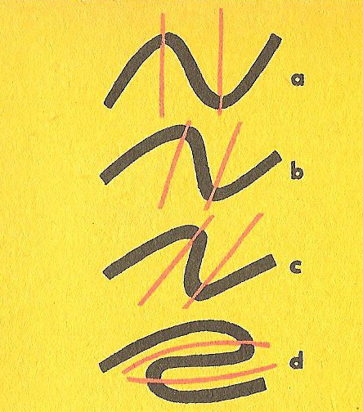
Vrásy
- zprohýbané vrstvy hornin – boční tlak
- velikost vrás je různá
přímá
šikmá
ležatá
překocená
DOC.DR. PAUK, František. Přírodopis 9: Mineralogie, geologie a vývoj života. Praha: SPN, 1965. ISBN 29 951/62.
Notes:
4

Slide 5
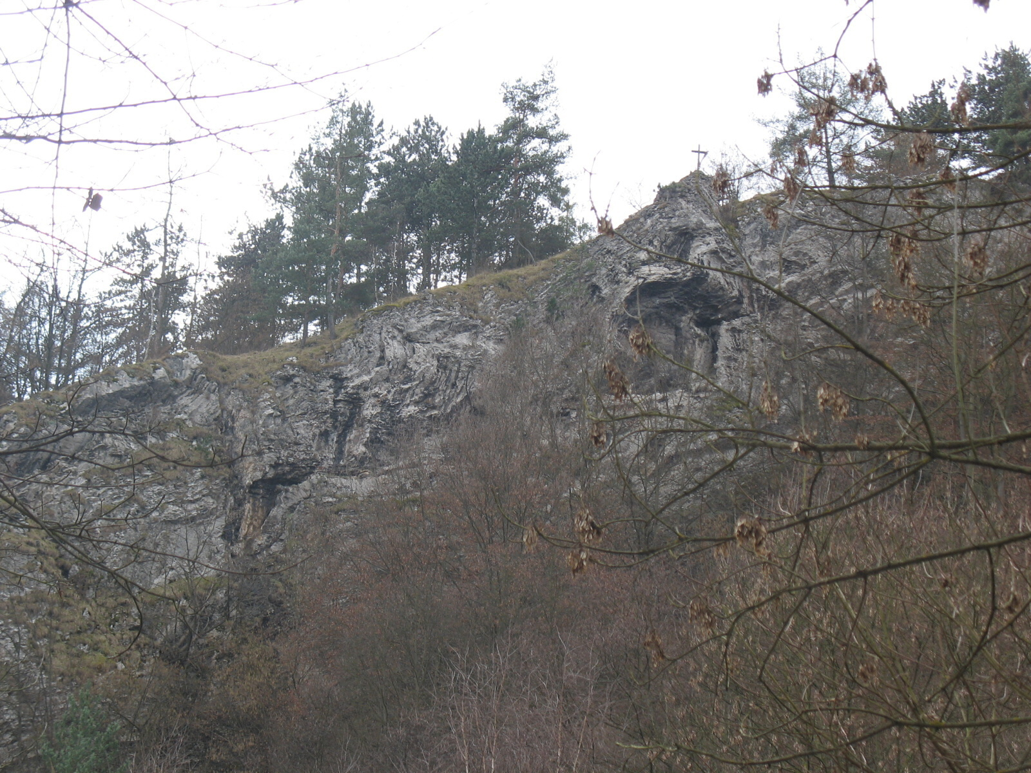
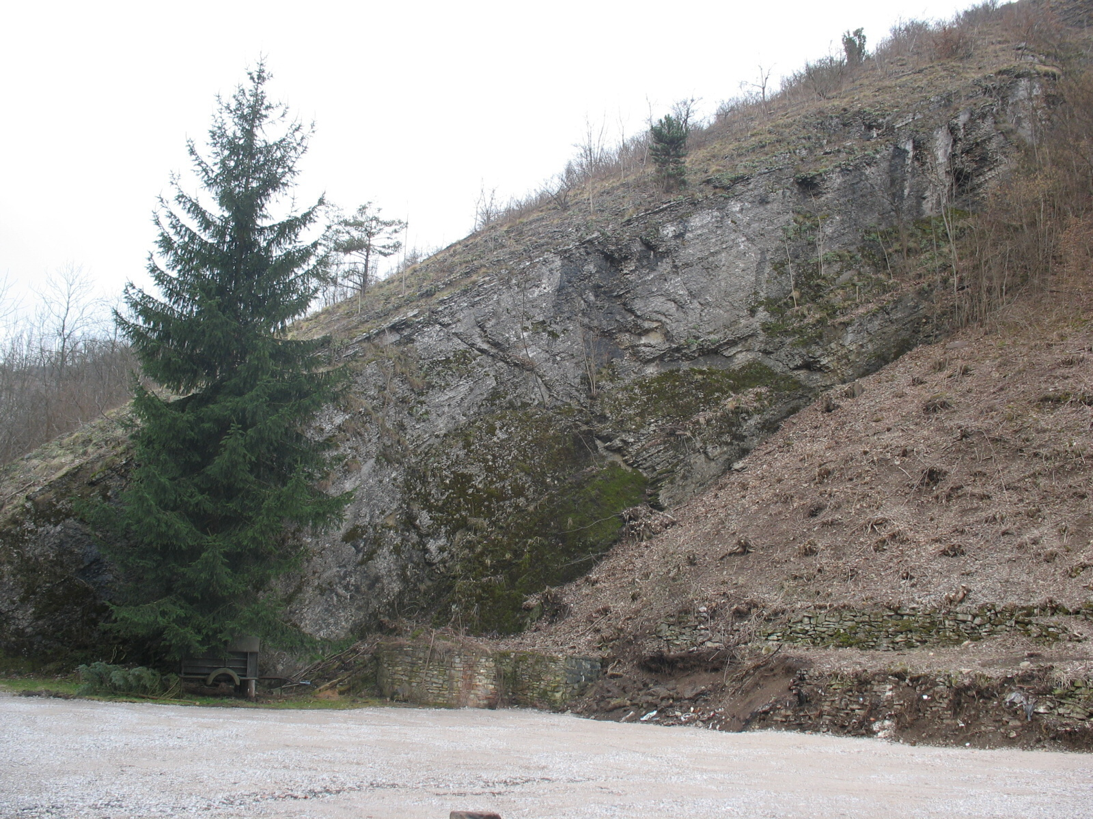
Notes:
5

Slide 6
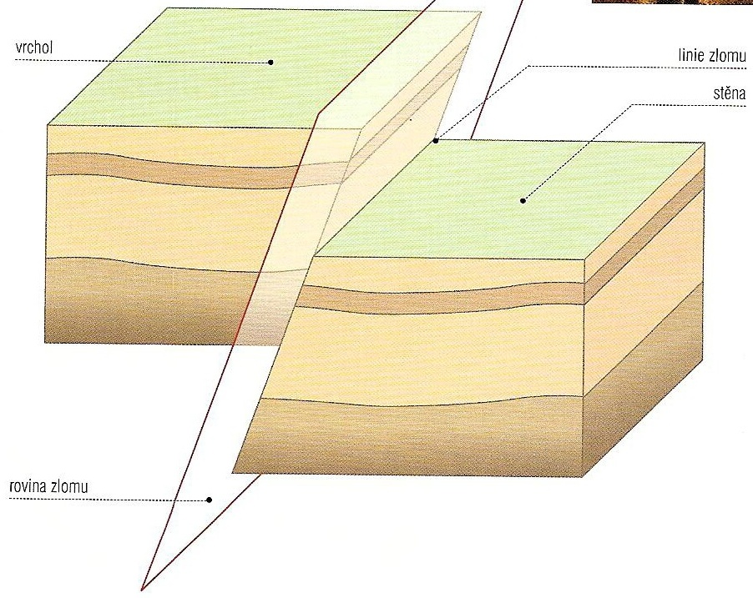
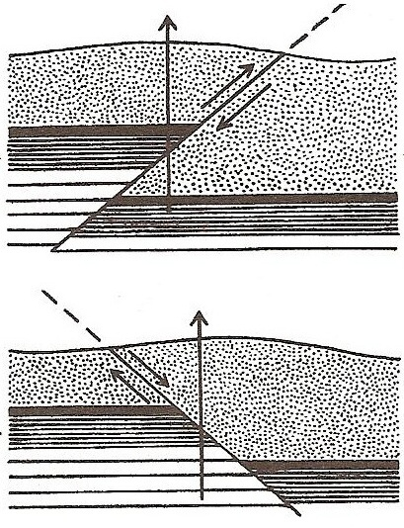
Zlomy
- porušení souvislosti horninové masy – pohyb horninových ker
- může vzniknout kerné pohoří
část - Krkonoš, Krušných hor
přesmyk
pokles
TOLA, José. Fyzická geografie. 1. vyd. Překlad Pavel Kaas. Havlíčkùv Brod: Fragment, 2005, 96 s. ISBN 802530081112005.
Notes:
6

Slide 7
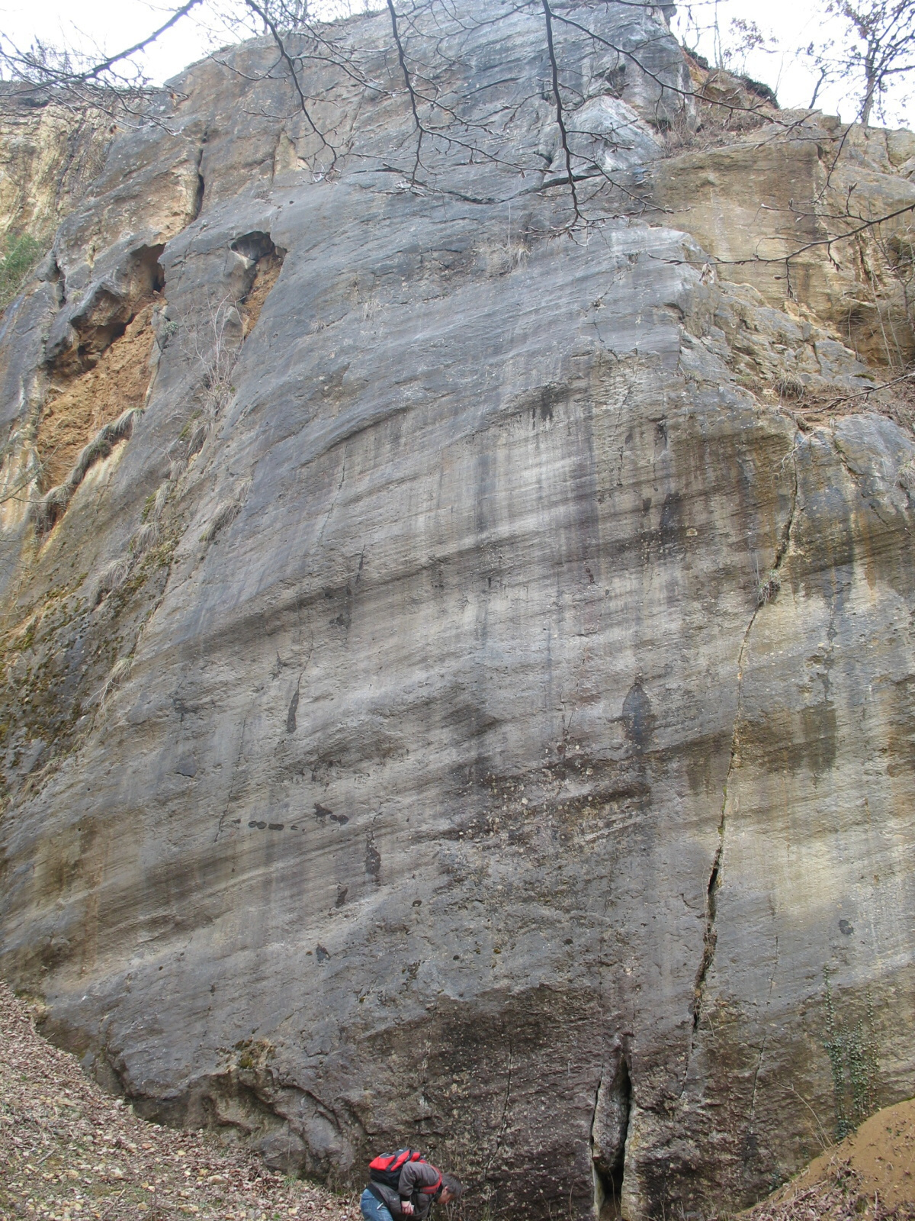
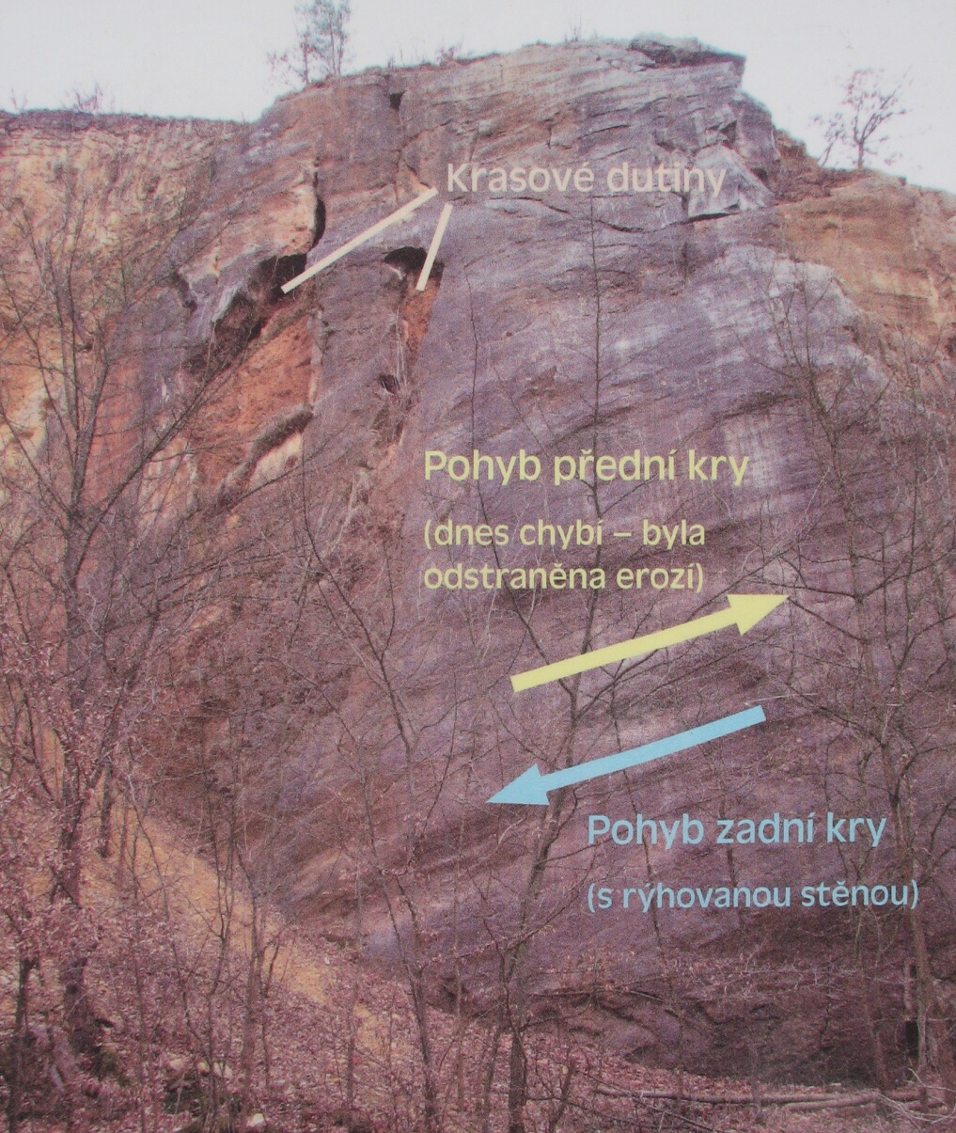
Notes:
7

Slide 8
Zemětřesení
a) sopečná – málo častá, omezena na oblasti sopek
b) tektonická
– způsobená napětím v zemské kůře
- 90% všech zemětřesení
- krátké a náhlé pohyby zemské kůry podle zlomů a puklin
- v Evropě podél pásem mladých pohoří, v oblasti Středozemí
- v ČR – Krušné hory (Kraslicko, Sokolovsko, Chebsko)
c) řítivá
– propadnutí stropů podzemních dutin
- krasové oblasti
- velmi vzácná
síla zemětřesení se vyjadřuje pomocí Richterovy stupnice
Notes:
8

Slide 9
Sopečná činnost
- výbuchy z nitra Země vymršťují roztavenou horninu (magma)
- sopky = vulkány – vznikají na povrchu z magmatu,
sopečného popele a dalších sopečných vyvrženin
- na okraji litosférických desek
na Zemi je 1300 aktivních sopek
Typy sopek
vytlačené kupy – lávové dómy
– malé vyklenuté kopce
- chybí vrcholový kráter
- vytlačování velmi husté lávy na povrch
Mt.St. Helens – 1980
Notes:
9

Slide 10
Typy sopek
popelové sopky – škvárové
– vzácné, rychle zanikají, tvoří je sopečný popel
- nejmladší sopky
Paricutin
štítové sopky
– široký plochý kužel
- opakované výlevy velmi řídké lávy
Havajské sopky
stratovulkány
– typické kontinentální sopky (60% všech sopek)
- kónický kužel, střídají se vrstvy lávy a nezpevněných
sopečných materiálů
Etna, Vesuv, ...
Notes:
10

Slide 11
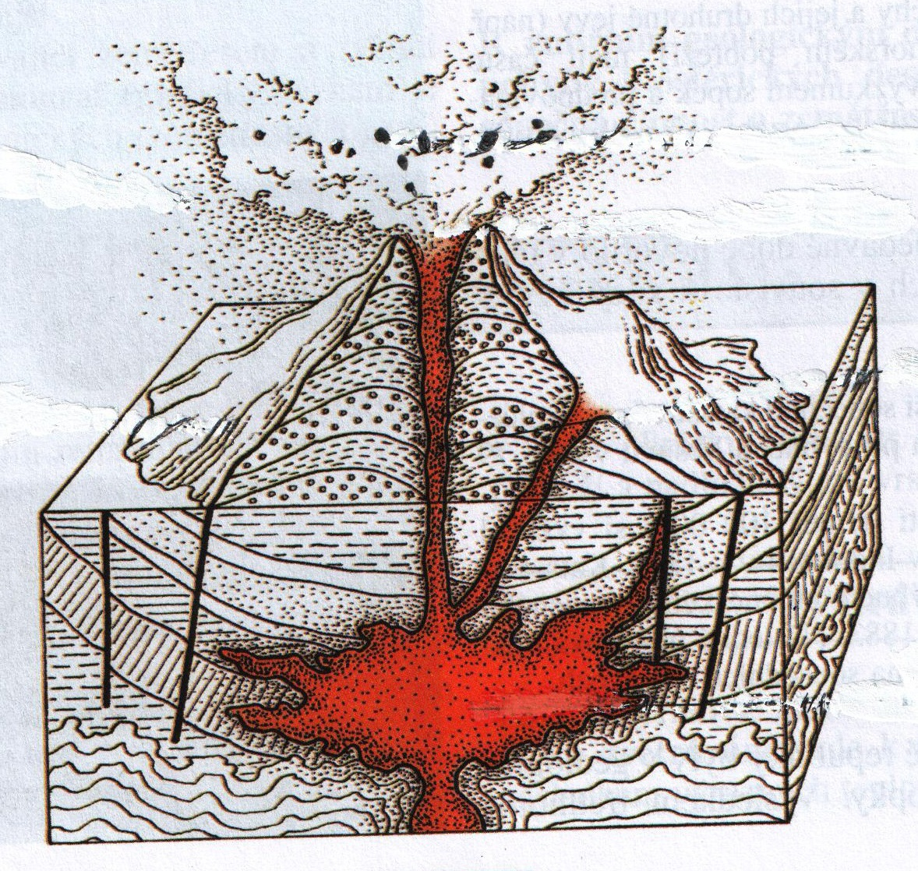
Sopka a její život
popel
sopečné pumy
kráter
komín (sopouch)
utuhlá mladá láva
vedlejší sopouch
magmatický krb
ČERNÍK, Vladimír, Zdeněk MARTINEC a Jan VÍTEK. Přírodopis 4: mineralogie a geologie se základy ekologie : pro žáky základní školy (9. ročník) a nižší ročníky víceletých gymnázií. 2. vyd. Překlad Pavel Kaas. Praha: SPN - pedagogické nakladatelství, 2004, 87 s. ISBN 80-723-5261-X.
Notes:
11

Slide 12
Život vulkánu
Eruptivní stádium
– relativně krátká fáze – několik let, někdy i staletí s
trvalými nebo periodickými erupcemi lávy, popela a plynů
(sopka Paricutin v Mexiku – 9 let)
- některé „spí“ několik staletí a erupce trvají jen několik týdnů
(sopka Svatá Helena v USA)
- vyhasínání
– fáze trvá déle, zpravidla celá tisíciletí, když ustanou
erupce ze sopky unikají plyny, zemská kůra je v okolí krbu
teplá a ohřívá podzemní vodu, která pryští na povrch
(teplé prameny, gejzíry)
- vyhasnutí a destrukce – trvá nejdéle, až miliony let
Notes:
12

